Slide 1

Web Project Plan
Final Project “Fan site ＆ Mobile site”

Slide 2
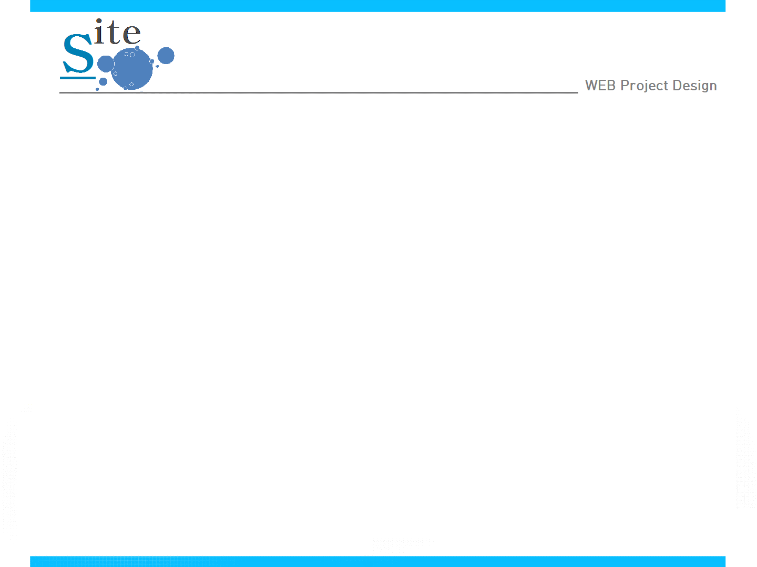
홈페이지 제작 목적
상업적인 사이트
정보 이용료 또는 광고 수익 등으로 이익을 창출
오프라인의 판매 및 인지도 상승을 촉진
온라인 업무 전환에 따른 효율성 증진

Slide 3
홈페이지 주제 선정
공인영어 Lecture
토익, 탭스, 토플 등 공인영어시험 강의를 제공
다양한 학습 컨텐츠를 제공
개인별 학습 다이어리를 제공

Slide 4
SiteMap(Fan)
MAIN
MENU1
MENU2
MENU3
MENU4
로그인
회원
가입
ID/PW찾기
EVENT
고객
센터
강의
안내
수강
신청
수강
후기
내
강의실
마이
페이지
토익
강의
토플
강의
탭스
강의
리스닝
강의
기초
영어
강의
강의
일정
강의
가이드
수강
신청
수강
후기
스터디

Slide 5
SiteMap(Mobile)
MAIN
MENU1
로그인
회원
가입
ID/PW찾기
EVENT
고객
센터
MENU2
강의
안내
수강
신청
수강
후기
내
강의실
마이
페이지
MENU3
토익
강의
토플
강의
탭스
강의
리스닝
강의
기초
영어
강의

Slide 6
StoryBoard(Fan)
Header 영역(menu1 + menu2)
aside
영역
(menu4)
Nav 영역(menu3)
Article 영역(frame)
Footer 영역

Slide 7
StoryBoard(Mobile)
Header 영역(menu1 + menu2)
Nav 영역(menu3)
Article 영역(frame)
Footer 영역

Slide 8

Directory(Fan)
Menu1
img
Menu2
img
Header
Slider
img
Nav
Menu3
frame
img
Article
img
Footer
img
Aside
Menu4
img

Slide 9
Directory(Mobile)
Menu1
img
Menu2
img
Header
Slider
img
Nav
Menu3
frame
img
Article
img
Footer
img

Slide 10
Dev. Tools
Oracle Data Base
JSP

Slide 11
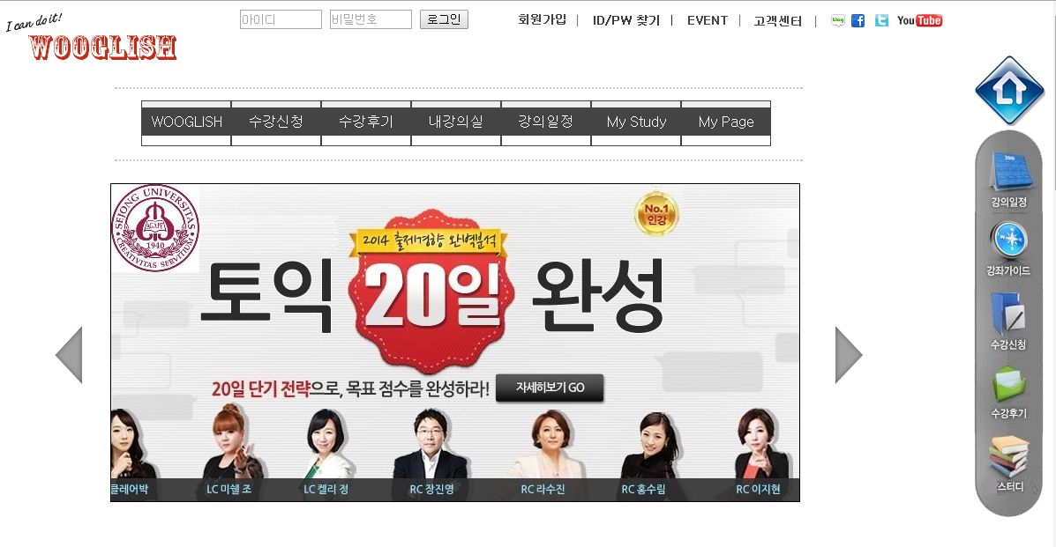
FAN Site Layout [1/5]

Slide 12
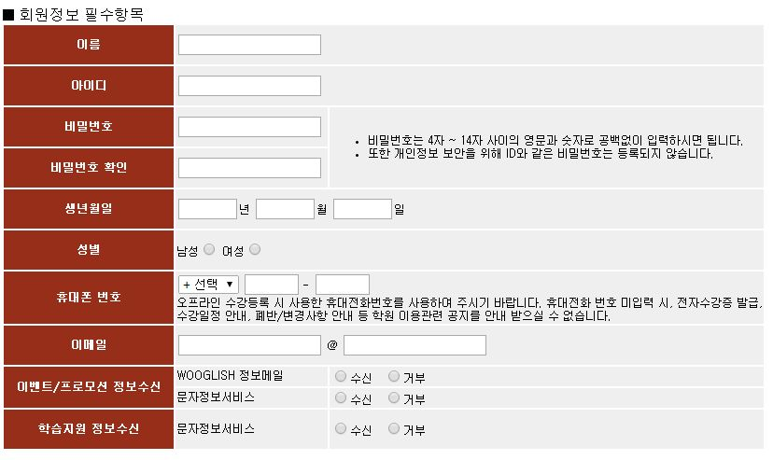
FAN Site Layout [2/5]

Slide 13

FAN Site Layout [3/5]

Slide 14
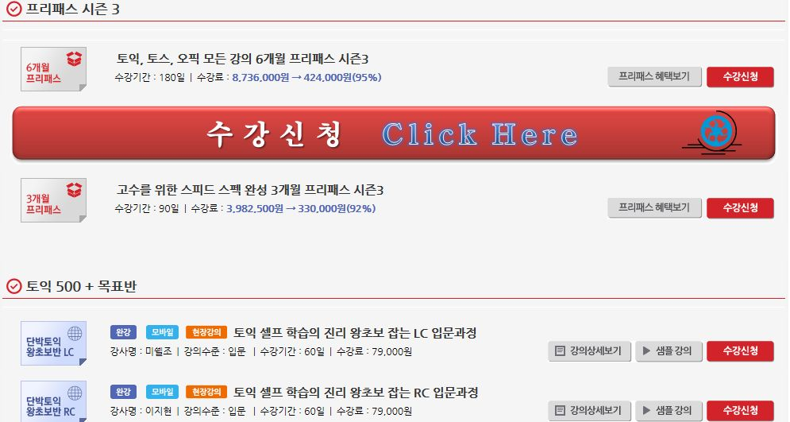
FAN Site Layout [4/5]

Slide 15
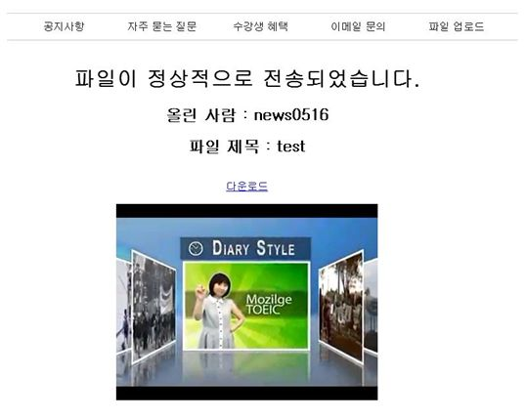

FAN Site Layout [5/5]

Slide 16
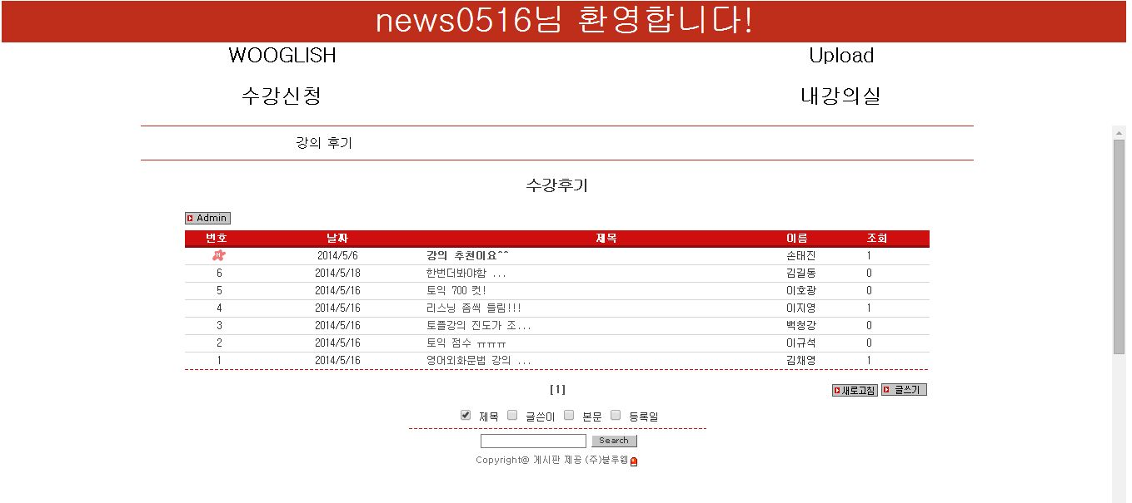
Mobile Site Layout [1/5]

Slide 17
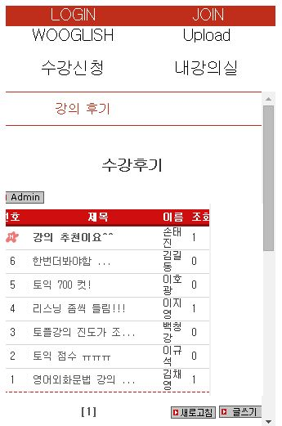
Mobile Site Layout [2/5]

Slide 18

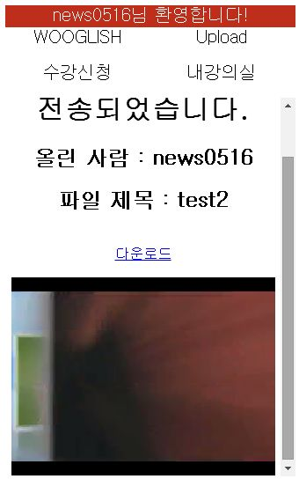
Mobile Site Layout [3/5]

Slide 19
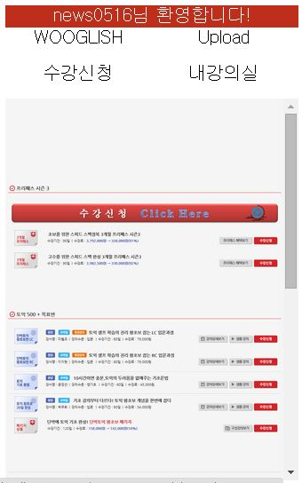
Mobile Site Layout [4/5]

Slide 20
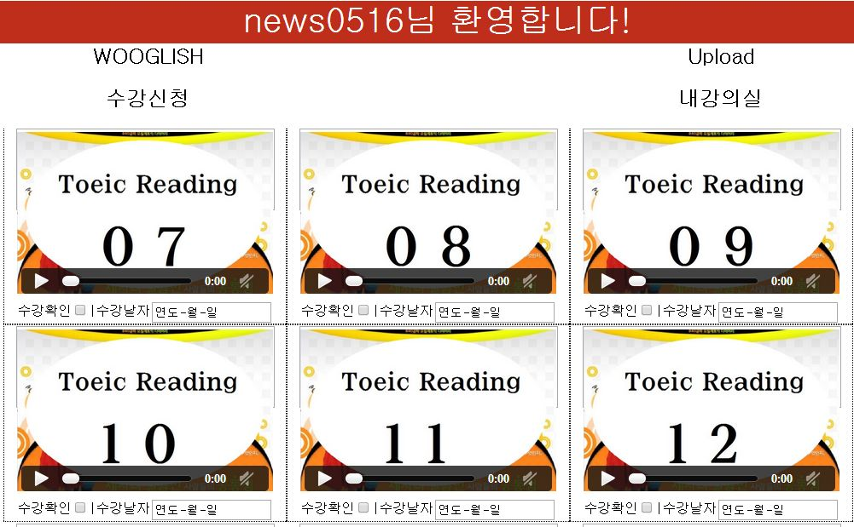
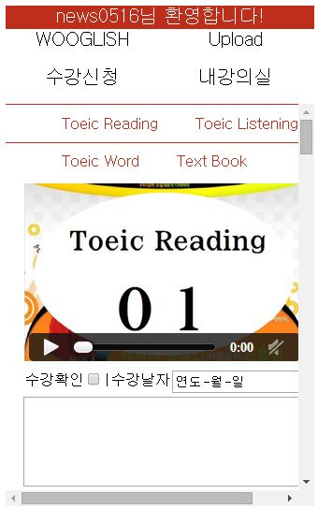
Mobile Site Layout [5/5]

Slide 21

- The End -

